Slide 1
Class and Object in Python - Understanding Object Oriented Programming
BigData Fintech 과정
파이썬 프로그래밍
김남형
This document is confidential and is intended solely for the use

Slide 2
Introduction
객체 지향 프로그래밍(Object-Oriented Programming, OOP)
vs. 절차 지향 프로그래밍('순차적인 처리'가 중요시되며 프로그램 전체가 유기적으로 연결되도록 만드는 프로그래밍 기법)
객체 지향 프로그래밍은 기능별로 묶어 모듈화 함으로써 재사용할 수 있으며, 확장 및 유지 보수에 용이
객체(Object): 실세계의 사물, 속성(attribute)과 행동(action)을 가짐
자동차 객체: 자동차 고유번호, 모델 이름, 출시가, 연비 등의 속성
달린다, 멈춘다, 우회전한다, 주차한다 등의 행동
OOP는 이러한 객체의 속성을 변수로, 행동을 함수(메서드)로 표현함
파이썬 역시 객체 지향 프로그래밍 언어
숫자 값, 문자열, 클래스, 클래스 객체와 모듈, 컴파일된 코드 모두 객체

Slide 3


Introduction
클래스(Class)
가장 많이 사용되는 프로그래밍 언어 중 하나인 C언어에는 클래스가 없음 (클래스가 없이도 프로그래밍이 가능)
최근 등장하는 언어들은 모두 클래스를 포함하고 있음
객체를 정의하기 위해서 객체의 틀, 설계도가 필요함
이러한 객체의 틀이 클래스(Class)이고 생성되어 나온 객체를 인스턴스(instance)라고 함
쿠키틀 (클래스)
쿠키 (인스턴스)

Slide 4
클래스의 필요성
계산기 예제
위의 코드를 실행하면 3과 7이 출력됨
만약 한 프로그램에서 2 개의 계산기가 필요한 상황이 발생하면 어떻게 해야 할까?
각각의 계산기는 결과값을 각각 유지해야 하기 때문에 adder함수 하나만으로 따로 유지할 수 없음
똑같은 함수를 각각 따로 만들어야 함
필요한 계산기가 점점 늘어날 경우 문제가 될 수 있음
result=0
def adder(num):
global result # 전역 변수(global)사용
result += num
return result
print(adder(3)) #출력 3
print(adder(4)) #출력 7

Slide 5
클래스의 필요성
계산기 예제
앞의 경우에 클래스를 이용하면 간단하게 해결 가능
Calculator 클래스로 만들어진 cal1, cal2라는 별개의 계산기가 각각의 역할을 수행
함수 2개를 사용했을 때와 동일한 결과 출력
class Calculator:
def __init__(self):
self.result=0
def adder(self, num):
self.result += num
return self.result
cal1=Calculator()
cal2=Calculator()
print(cal1.adder(3)) #출력 3
print(cal1.adder(4)) #출력 7
print(cal2.adder(3)) #출력 3
print(cal2.adder(7)) #출력 10

Slide 6
클래스 개념 이해하기
클래스 변수
다음의 클래스를 보자
위 Service 클래스는 어떤 유용한 정보를 제공해주는 인터넷 서비스 제공업체라 가정하자
이 업체는 가입한 고객에게만 유용한 정보를 제공
가입 방법은 다음과 같다
가입시 어떠한 조건도 필요 없으며 다음과 같이 정보를 얻을 수 있음
class Service:
info="파이썬은 쉽고 편리한 언어이다."
pey=Service()
pey.info
"파이썬은 쉽고 편리한 언어이다."

Slide 7
클래스 개념 이해하기
클래스 함수(메서드(method)라고도 함)
Service 업체가 고객들에게 덧셈 서비스를 제공해 주기 위해 다음과 같이 Service 클래스를 업데이트 함
가입된 고객에 한하여 다음과 같이 서비스 이용 가능
sum 함수의 self 인자는 서비스 가입 여부를 확인하기 위한 장치
클래스 내 함수의 첫 번째 인수는 무조건 self로 사용해야 인스턴스의 함수로 사용 가능
class Service:
info="파이썬은 쉽고 편리한 언어이다."
def sum(self, a, b):
result=a+b
print("%s + %s =%s 입니다." %(a, b, result)
pey.sum(1,1)
1 + 1= 2 입니다.
pey.sum(pey, 1, 1)
or
pey.sum(1,1)

Slide 8
클래스 개념 이해하기
self 제대로 알기
'고객 이름 출력 서비스'를 제공하기 위해 다음과 같이 클래스 업그레이드
'고객 이름 출력 서비스'를 이용하기 위해서는 다음과 같이 자신의 이름을 업체에 알려주어야 함
pey라는 아이디와 '홍길동'이라는 이름을 연결해주는 것이 바로 self 임
class Service:
info="파이썬은 쉽고 편리한 언어이다."
def setname(self, name):
self.name=name
def sum(self, a, b):
result=a+b
print("%s님 %s + %s =%s 입니다." %(self.name, a, b, result))
pey.setname("홍길동")

Slide 9
클래스 개념 이해하기
__init__ 함수
인스턴스를 처음 생성할 때 속성 값들을 지정하는 것
위의 인터넷 서비스 업체에서 '고객 이름 출력 서비스'를 제공하면서 다음과 같은 문제가 발생
이름을 먼저 입력 받지 못할 경우 오류가 발생
__init__ 함수를 이용하여 다음과 같이 업데이트
__init__함수는 인스턴스를 만들 때 항상 실행이 됨
babo=Service()
babo.sum(1, 1)
class Service:
info="파이썬은 쉽고 편리한 언어이다."
def __init__(self, name):
self.name=name
def sum(self, a, b):
result=a+b
print("%s님 %s + %s =%s 입니다." %(self.name, a, b, result))
pey=Service("홍길동")

Slide 10
클래스의 구조
클래스 정의의 기본 형태
마지막에 :(콜론)을
붙인다
class 클래스 이름(상속 클래스명):
"""
클래스에 대한 설명
"""
<클래스 변수 1>
<클래스 변수 2>
...
<클래스 변수 N>
def 클래스 함수1(self, 인자1, 인자2,...):
<수행할 문장1>
<수행할 문장2>
...
def 클래스 함수2(self, 인자1, 인자2,...):
<수행할 문장1>
<수행할 문장2>
...
def 클래스 함수N(self, 인자1, 인자2,...):
<수행할 문장1>
<수행할 문장2>
...
상위클래스가 없을 경우
object클래스가 기반 클래스가
되며 생략 가능
일반적인 함수 정의와
다른 점은 첫 번째 인자로
self가 주어진다는 점 뿐이다

Slide 11
클래스의 구조
클래스 정의의 한 예(class1.py)
# 클래스 정의
class MyClass(object):
"""
클래스에 대한 설명
"""
x=0
y=0
def my_print(self):
self.x += 1 # 인스턴스 속성
MyClass.y += 1 # 클래스 속성
print('(x, y) = ({}, {})'.format(self.x, self.y))
# 클래스의 인스턴스 생성
f=MyClass # ()가 없으면 클래스에 별명을 붙인다는 의미
a=MyClass() # MyClass 클래스의 인스턴스를 만들고 여기에 a라는 이름을 붙임
b=f() # f()는 MyClass()와 같은 의미
a.my_print()
b.my_print()
b.my_print()

Slide 12
클래스 속성과 인스턴스 속성
앞의 예에서 변수 x와 y를 참조하는 방법이 달랐음
x는 self.x, y는 MyClass.y로 참조
self는 인스턴스를 참조하기 위한 이름으로 x는 인스턴스 고유의 변수(인스턴스 속성)
클래스명을 사용한 MyClass.y는 클래스 속성
이 경우 MyClass라는 클래스에 속하는 여러 개의 인스턴스가 속성 y를 공유
class1.py에서 a의 메서드 my_print()가 한번 실행되었으며, b의 메서드 my_print()가 두 번 실행되었음
x는 인스턴스 속성이기 때문에 a와 b에서 각각 my_print() 메서드가 실행된 횟수를 나타냄
y는 클래스 속성이기 때문에 a와 b 두 인스턴스에서 my_print()가 실행된 횟수의 합을 나타냄
%run class1.py
(x, y) = (1, 1)
(x, y) = (1, 2)
(x, y) = (2, 3)

Slide 13
OOP 특징-상속
상속이란
기존의 클래스에 대한 설계도를 이어받아 그 일부를 수정하여 새로운 클래스를 만드는 메커니즘
기반 클래스와 파생 클래스
기존의 클래스: 기반 클래스(base class) 또는 상위 클래스(superclass)
파생 클래스(derived class) 또는 하위 클래스(subclass): 상속 메커니즘을 이용하여 기반 클래스의 일부를 변경하여 작성된 클래스. 기반 클래스가 갖는 속성(변수 및 메서드)을 모두 이어 받음
오버라이딩(overriding)
기반 클래스의 속성을 재정의
기반 클래스가 가진 변수나 메서드와 이름이 같은 변수 혹은 메서드를 파생 클래스에서 정의하는 것
다중 속성(multiple inheritance)
기반 클래스가 여러 개인 경우

Slide 14
속성의 재정의와 속성 추가
클래스 상속의 한 예(inheritance1.py)
# 클래스 MyBase의 정의(MyDeriv의 기반 클래스)
class MyBase(object):
coeff = 2
def __init__(self,x):
self.x = x
def mult(self):
return self.coeff * self.x
# 클래스 MyDeriv의 정의(MyBase의 파생 클래스)
class MyDeriv(MyBase):
coeff = 3 # 속성을 재정의
# 생성자 메서드를 재정의
def __init__(self, x, y):
super().__init__(x) # 기반 클래스의 메서드 호출 예
self.y = y # 속성 y 를 추가하여 인스턴스를 생성할 때 초기화함
# 새로운 메서드를 추가(메서드 mult는 상속 받았음)
def mult2(self):
return self.coeff * self.x * self.y
# MyBase와 MyDeriv를 사용한 예
a = MyBase(3) # MyBase의 인스턴스를 생성
print(a.mult()) # 결과는 2*3=6
b = MyDeriv(3, 5) # MyDeriv의 인스턴스 생성
print(b.mult()) # 결과는 3*3=9 (상속받은 메서드 확인)
print(b.mult2()) # 결과는 3*3*5=45 (새로 추가한 메서드 확인)

Slide 15
클래스와 네임스페이스
네임 스페이스와 유효 범위의 생성
클래스를 새로 작성하면 함수를 작성했을 때처럼 네임스페이스가 생성됨
또, 인스턴스를 생성함과 동시에 인스턴스에 대한 네임스페이스도 생성
그러나 이들에 대응하는 유효 범위는 생성되지 않음
왜냐하면 메서드에서 변수를 참조할 때 이 변수가 '클래스의 변수'인지 '인스턴스의 변수'인지 알 수 없기 때문
x = 10
class MyClass(object):
x = 3 # x가 속하는 네임스페이스가 생성된다
def __init__(self, y):
self.x += y
def my_add(self, z):
x = x + z # 오류 : x의 유효 범위가 생성되지 않았다
# self.x 로 바꾸면 참조 가능
a = MyClass(10)
a.my_add(10)
print(a.x)

Slide 16
클래스와 네임스페이스
클래스 속성과 인스턴스 속성
클래스 속성을 변경하면 모든 인스턴스에 영향을 미침
그러나 일단 같은 이름의 인스턴스 속성에 대해 할당을 수행하면 인스턴스의 네임스페이스에 이 변수의 이름이 등록돼서 클래스 속성값의 변경에 영향을 받지 않게 됨
# (1) 전역 네임스페이스에 x를 정의
x = 100
class MyClass:
# (2) 이 클래스의 변수 i와 x를 정의
i = 10 # 메소드 price() 안에서 참조
x += 2 # 전역 네임스페이스 상의 x에 2를 더함
xx = x + 2 # (3) MyClass 안의 x를 참조
print('xx = ', xx)
def price(self):
y = self.i * x # (4) 전역 네임스페이스의 객체 x를 참조
z = self.i * self.x # (5) 인스턴스 속성 -> 클래스 속성 순 검색하여 참조
# z = i * x # (6) 오류 (여기서 변수 i를 볼 수 없다)
print("price y = %d" % y)
print("price z = %d" % z)
def shop(self):
# price() # (7) 오류 (NameError)
self.price() # (8) 오류 없음
# MyClass.price(self) # (9) 역시 오류 없음
MyClass.i = 20 # (10) 클래스 변수를 변경
print("메서드 shop 실행 끝")
# (11) 테스트를 위한 실행 코드
a = MyClass()
b = MyClass()
a.shop() # 이 안에서 MyClass.i = 20 이 실행
print('(a.i, b.i) = ({}, {})'.format(a.i, b.i))
a.i = 2 # 인스턴스 속성 값을 설정
MyClass.i = 4 # 클래스 속성 값을 설정
print('(a.i, b.i) = ({}, {})'.format(a.i, b.i))
xx = 104
price y = 1000
price z = 1020
메소드 shop 실행 끝
(a.i, b.i) = (20, 20)
(a.i, b.i) = (2, 4)
# 클래스 속성을 변경한 영향이 b.i에만 미침

Slide 17
클래스와 네임스페이스
속성을 참조할 때 일어나는 동작
self.<속성명>은 우선 인스턴스 속성을 참조하고 해당 이름이 없으면 클래스 속성을 참조
<클래스명>.<속성명>은 클래스 속성만을 참조
그냥 <속성명>만으로는 이 클래스 바깥의 네임스페이스(전역 네임스페이스 등)로부터 <속성명>을 참조
내장 네임스페이스
전역 네임스페이스(모듈)
지역 네임스페이스(MyClass 클래스)
지역 네임스페이스
(MyClass 인스턴스)
self
<클래스명>
지역 네임스페이스
(price 메서드)
지역 네임스페이스
(shop 메서드)
클래스 네임스페이스와 유효 범위

Slide 18
Example
'박씨네 집' 클래스
클래스 구상하기
클래스 이름은 HousePark
pey.lastname 변수는 '박'이라는 성이 들어 있음
pey.fullname 변수는 성을 포함한 전체 이름
여행 가고 싶은 장소를 입력하면 다음과 같이 출력해주는 travel 함수
'박씨네 집'
클래스
HousePark
박씨 가족의 '이름'을 설정하려면?
setname 메서드
박씨 가족 중 한 사람이 여행 가고
싶은 곳을 출력해 볼까?
travel 메서드
>>>pey = HousePark()
>>>print(pey.lastname)
박
>>>pey.setname("응용")
>>>print(pey.fullname)
박응용
>>>pey.travel("부산")
박응용, 부산여행을 가다.

Slide 19
Example
'박씨네 집' 클래스
클래스 기능 만들기
HousePark 클래스 생성
pey.lastname 변수는 '박'이라는 성이 들어 있음
클래스 변수 lastname은 HousePark 클래스에 의해 생성된 모든 인스턴스에 '박'이라는 값을 갖게 됨
class HousePark:
pass
class HousePark:
lastname = "박"
>>>pey = HousePark()
>>>pes = HousePark()
>>>print(pey.lastname)
박
>>>print(pes.lastname)
박

Slide 20
Example
'박씨네 집' 클래스
클래스 기능 만들기
이름을 설정하고 print(pey.fullname)을 수행하면 성을 포함한 이름을 출력하는 기능 만들기
pey.fullname은 다음과 같은 과정을 거쳐 값이 주어짐
class HousePark:
lastname = "박"
def setname(self, name):
self.fullname = self.lastname + name
>>>pey = HousePark()
>>>pey.setname("응용")
>>>print(pey.fullname)
박응용
self.fullname = self.lastname + name
self.fullname = self.lastname + "응용"
pey.fullname = pey.lastname + "응용"
pey.fullname = "박" + "응용"

Slide 21
Example
'박씨네 집' 클래스
클래스 기능 만들기
여행 가고 싶은 장소를 입력하면 다음과 같이 출력해주는 travel 함수
travel 함수의 입력변수는 다음과 같음
class HousePark:
lastname = "박"
def setname(self, name):
self.fullname = self.lastname + name
def travel(self, where):
print("%s, %s여행을 가다." %(self.fullname, where))
>>>pey = HousePark()
>>>pey.setname("응용")
>>>pey.travel("부산")
박응용, 부산여행을 가다
self : pey
where : "부산"

Slide 22
Example
'박씨네 집' 클래스
초기값 설정
다음과 같이 실행할 경우 오류가 발생함
travel 함수에는 self.fullname이라는 변수가 필요한데 찾을 수 없기 때문
__init__ 함수(메서드)로 초기값 설정
setname 메서드 이름이 __init__으로 바뀌기만 했을 때 어떤 차이가 있는지 살펴보자
>>>pey = HousePark()
>>>pey.travel("부산")
class HousePark:
lastname = "박"
def __init__(self, name):
self.fullname = self.lastname + name
def travel(self, where):
print("%s, %s여행을 가다." %(self.fullname, where))
>>>pey = HousePark()
TypeError: __init__() missing 1 required positional argument: 'name'
>>>pey = HousePark("응용")
>>>pey.travel("태국")
박응용, 태국여행을 가다.

Slide 23
Example
클래스의 상속
'김씨네 집' 이라는 HouseKim 클래스 생성
HousePark 클래스를 상속받음
메서드 오버라이딩(overriding)
상속받을 대상인 클래스의 메서드와 이름은 같지만 행동을 다르게 해야 할 때
클래스 내에서 다시 구현하면 됨
class HouseKim(HousePark):
lastname = "김"
>>>juliet = HouseKim("줄리엣")
>>>juliet.travel("독도")
김줄리엣, 독도여행을 가다.
class HouseKim(HousePark):
lastname = "김"
def travel(self, where, day):
print("%s, %s여행 %d일 가네." %(self.fullname, where, day))
>>>juliet = HouseKim("줄리엣")
>>>juliet.travel("독도", 3)
김줄리엣, 독도여행 3일 가네.

Slide 24
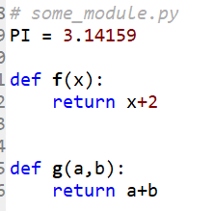
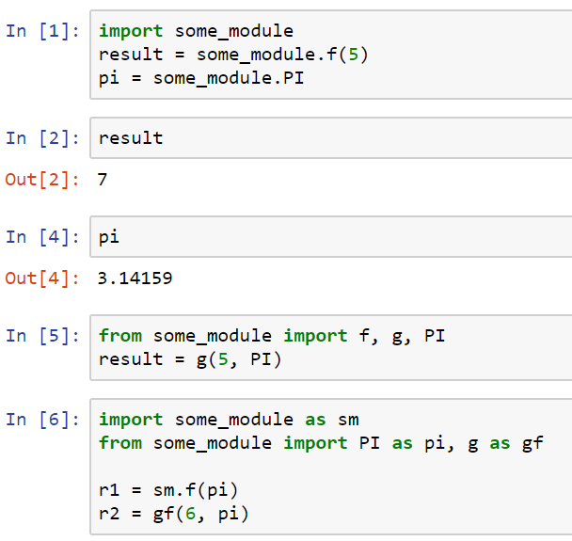
모듈
모듈 import
모듈: 다른 파일에서 추가해서 사용할 수 있는 함수와 변수선언을 담고 있는 .py 파일
다음과 같은 모듈을 가지고 있다고 한다면 아래와 같이 import 할 수 있음

Slide 25
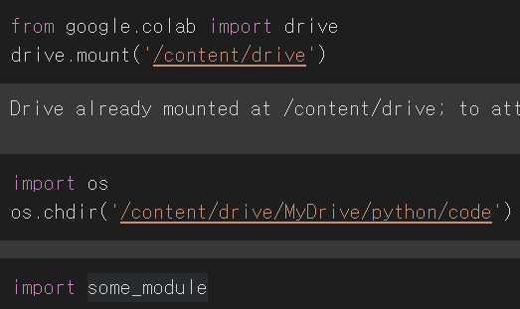
모듈
모듈 import
다른 파일에서 모듈을 import해올 때는 두 파일이 동일한 디렉토리에 저장되어 있어야 함
Colab에서 google drive에 있는 모듈을 import하고자 할 때
google drive를 mount한 후 현재 디렉토리를 모듈 파일이 있는 곳으로 변경하여 import

Slide 26
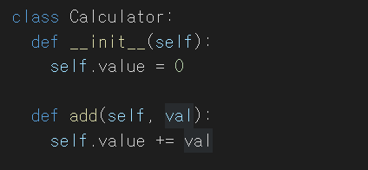
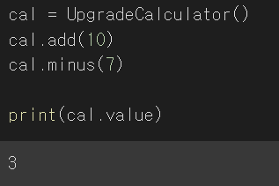
연습문제
다음은 Calculator 클래스이다.
위 클래스를 상속하는 UpgradeCalculator를 만들고 값을 뺄 수 있는 minus 메서드를 추가해 보자. 즉, 다음과 같이 동작하는 클래스를 만들어 보자.

Slide 27
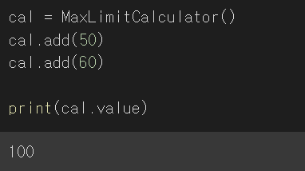
연습문제
객체변수 value가 100이상의 값은 가질 수 없도록 제한하는 MaxLimitCalculator 클래스를 만들어 보자. 즉 다음과 같이 동작해야 한다. 단, 1번 문제의 Calculator클래스를 상속하여 만들어라.

